Slide 1

Diseño de Sistemas
Entrega 1
Curso: K3001
Integrantes:
Lucas Pangaro
Juan Cruz Castello
Cynthia Abbate
Paula González
Bruno De Angelis

Slide 2
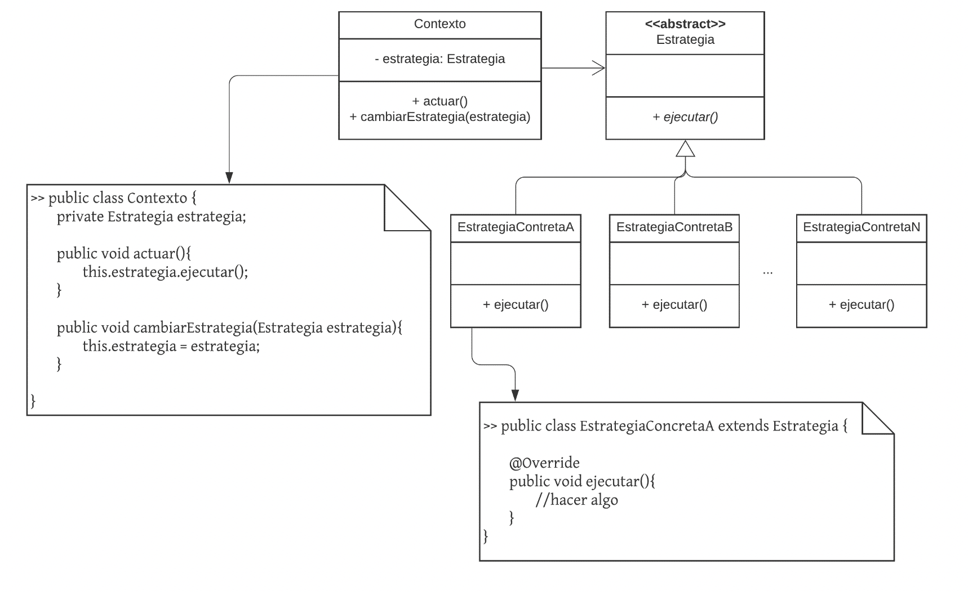
Strategy Pattern

Slide 3
Strategy Pattern
Coleccion
interface CriterioDePertenencia
- CriterioDePertenencia criterioDePertenencia
+ serCriterioDePertenencia
+ agregarHecho(Hehco)
+ Boolean cumpleCriterio (Hecho hecho)
public class Coleccion {
private CriteriodePertenenecia criterioDePertenencia;
public void agregarHecho(Hecho hecho) {
if (this.criterioDePertenencia == null || this.criterioDePertenencia.cumpleCriterio(hecho)) {
this.hechos.add(hecho);
}
}
public void setCriterioDePertenencia(CriterioDePertenencia criterioDePertenencia) {
this.criterioDePertenencia = criterioDePertenencia;
}
}
CriterioFecha
CriterioCategoria
CriterioUbicacion
CriterioCompuesto
- LocalDate fechaInicial;
- LocalDate fechaFinal;
- String categoria
- Ubicacion ubicacion
- List<CriterioDePertenencia> criterios
+ Boolean cumpleCriterio (Hecho hecho)
+ Boolean cumpleCriterio (Hecho hecho)
+ Boolean cumpleCriterio (Hecho hecho)
+ Boolean cumpleCriterio (Hecho hecho)
@Override
public Boolean cumpleCriterio(Hecho hecho) {
return hecho.getFechaAcontecimiento().isAfter(this.fechaInicial)
&& hecho.getFechaAcontecimiento().isBefore(this.fechaFinal);
}
}

Slide 4
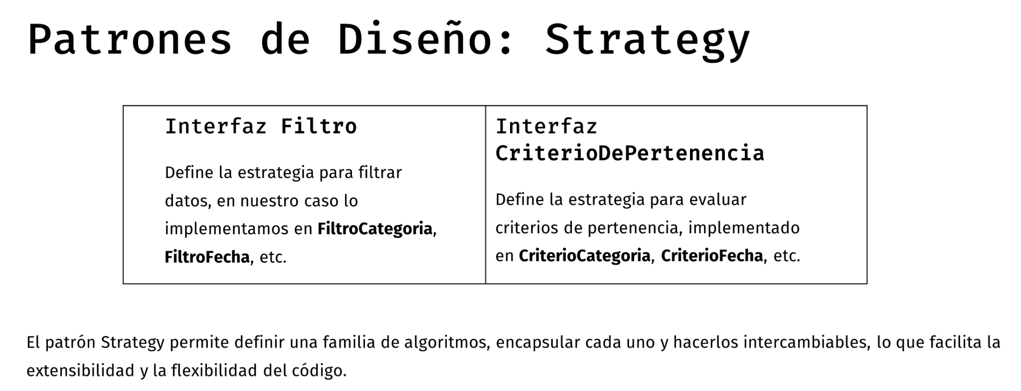

Slide 5
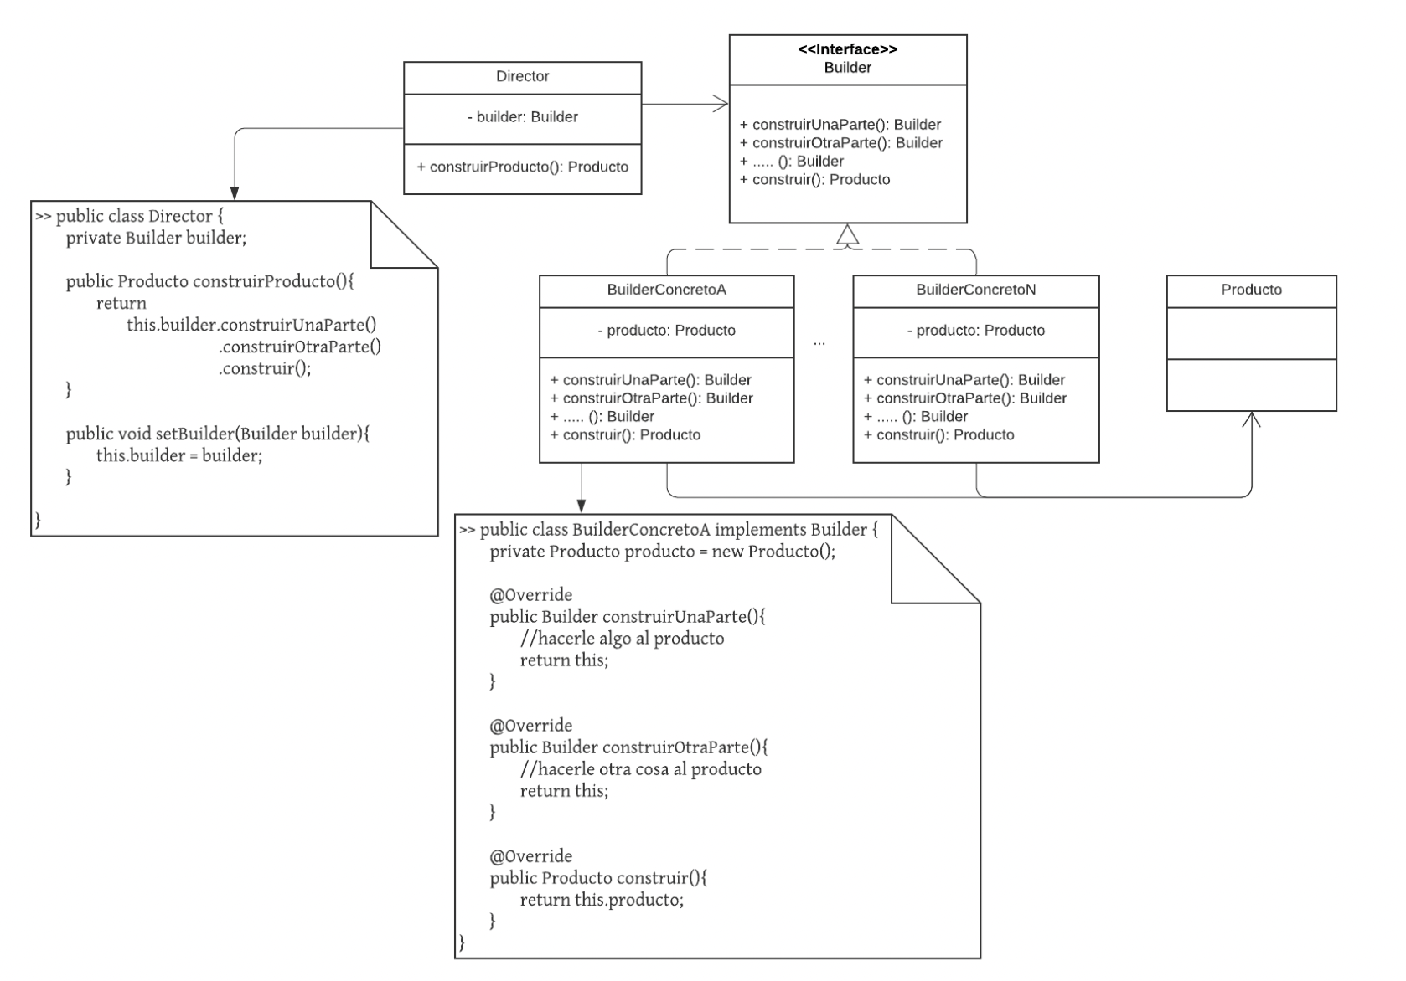
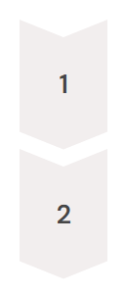
Builder Pattern
(futura implementación)
Aplicaciones
Para la construcción de objetos Hecho y Colección.
Beneficio
Simplifica la creación de objetos con múltiples atributos.

Slide 6
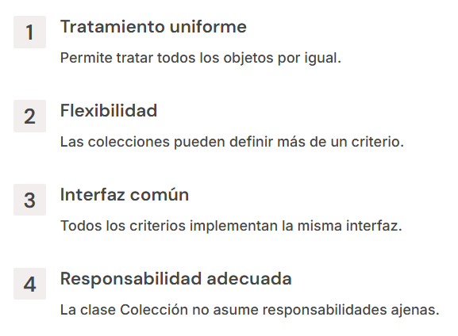
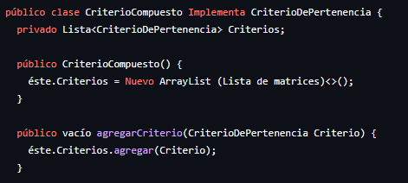
Clase CriterioCompuesto

Slide 7
Formato Original de Hechos
Data Object
HechoFormatoOriginal actúa como almacenador de datos temporal.
No puede ser un adapter porque no adapta ninguna interfaz existente
Aislamiento
Separa el formato de importación de los hechos del resto del sistema.

Slide 8
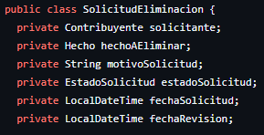
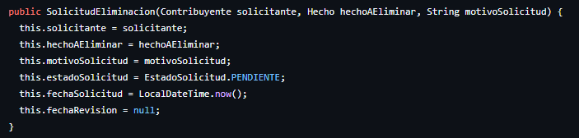
La decisión de modelar SolicitudEliminacion como una entidad independiente en lugar de un simple método:
Permite rastrear el historial de solicitudes
Facilita la implementación de flujos de aprobación
Proporciona una base para auditoría y cumplimiento normativo
Manejo de solicitudes como entidades propias

Slide 9
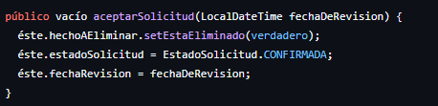
Manejo de estados eliminados vs filtrado
Optamos la implementación del flag estaEliminado en vez de eliminarlo físicamente ya que:
Mantiene el historial completo
Permite recuperar elementos "eliminados"
Facilita auditorías y análisis históricos

Slide 10
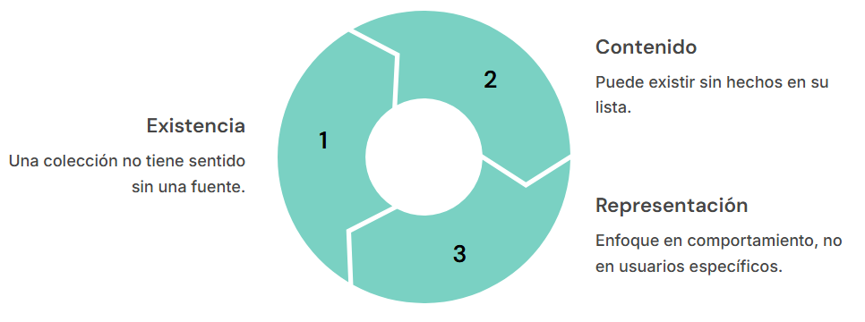
Diseño de Colecciones

Slide 11
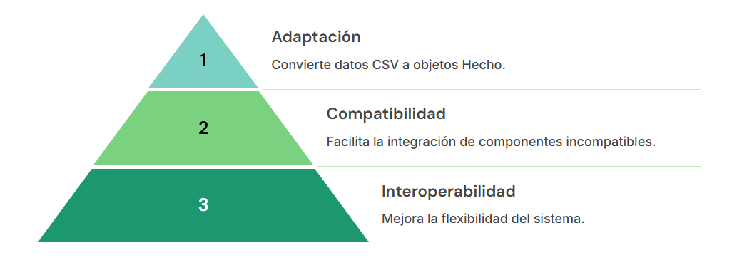
Patrón Adapter:EstrategiaCSV

Slide 12
Conclusiones a las que llegamos
Decidimos no incluir las clases Usuario y Administrador, ya que nos enfocamos en representar el comportamiento del sistema, es decir, cómo se implementa cada acción, y no quién hace clic en el botón 'crear colección’.
En primer instancia nos pareció optimo que el Criterio fuera una clases (por consistencia de datos) pero al momento de importar los hechos era mas sencillo preguntar por String. Además, la clase Criterio SOLO tenia el nombre del criterio/ titulo
Porque usamos Enum en vez de Clases?
los enum son más fáciles de comparar
Evitan errores
Los podemos usar cuando conocemos los estado posibles

